Slide 1
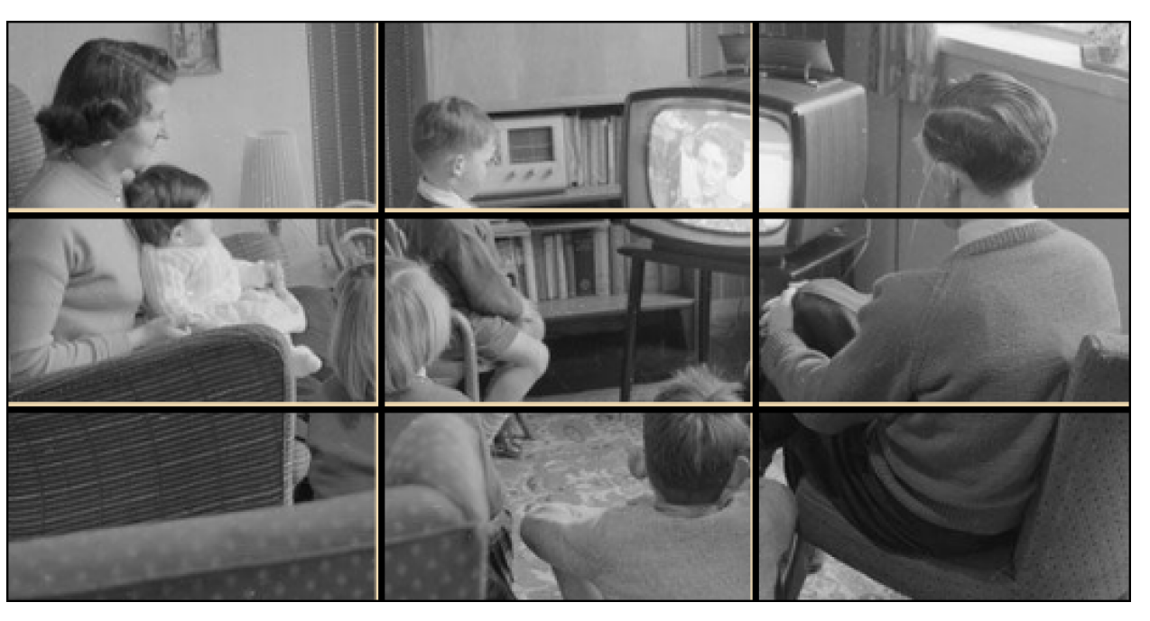

Slide 2
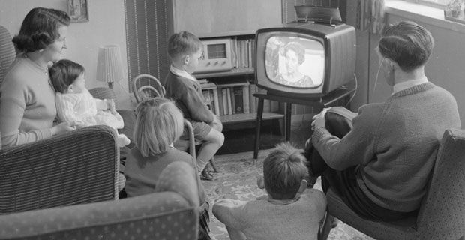
¿Qué relación con el 21 de noviembre?

Slide 3
¿Cuándo se inventó la primera tele?
En 1996, la Asamblea General proclamó el 21 de noviembre Día Mundial de la Televisión, una fecha que conmemora además la celebración del Primer Foro Mundial de la televisión.
En 1926 por el escocés John Logie Baird
¿Y Cuándo apareció en España?
En 1956 comenzaron las primeras emisiones regulares en España.

Slide 4
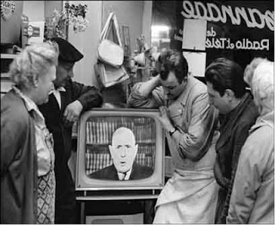
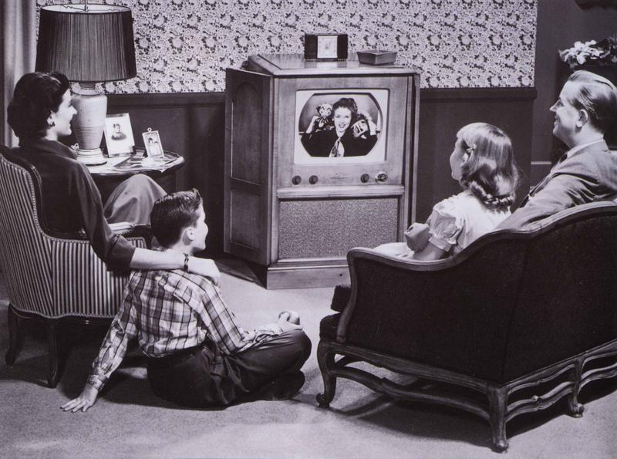
Pero era un producto de lujo y todas las familias no poseían un televisor.

Slide 5
La aparición de la tele produjo cambios importantes en la sociedad española.
¿Noción del BAC?
Otra revolución…
IDEA DE
En 1975 comienzan a regularizarse las emisiones en color

Slide 6
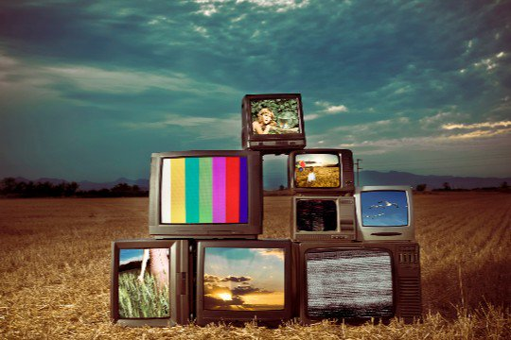
El principal objetivo del Día Mundial de la Televisión se encuentra en fomentar una televisión cuya programación se oriente hacia:
La paz.
El diálogo.
La seguridad.
Intercambios culturales.
Desarrollo económico y social.
Hay que prevenir también de los efectos nefastos de la televisión.

